Slide 1
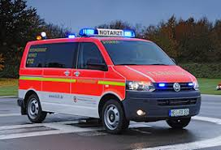
Haftung im ärztlichen und nicht- ärztlichen Rettungsdienst. Tatsächliche und rechtliche Hürden. Der Fall Lönne aus Schleswig-Holstein.
MEDeinander – 05.06.2024
Rechtsanwalt Jörg Heynemann

Slide 2
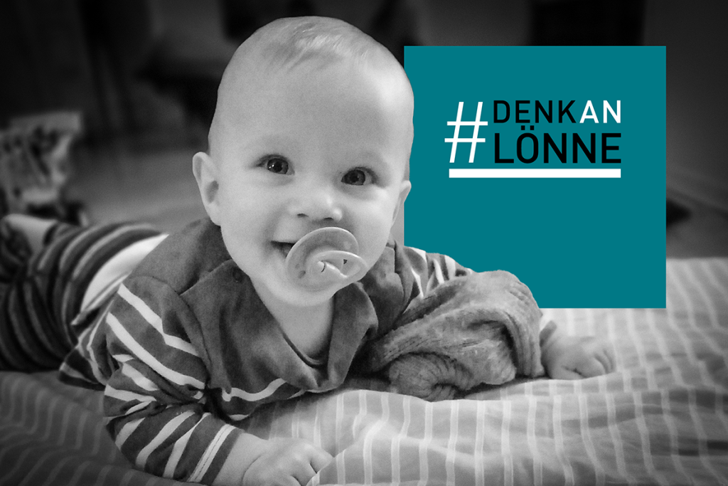
Kapiteltrenner grau ohne Kapitelnummer
www.denkanloenne.de

Slide 3
Lönne Ratzow stirbt in der Nacht vom 18. auf den 19. Januar 2021, er wird nur 7 Monate alt. Wer sich fragt, warum der Junge nicht mehr lebt, stellt fest: Eigentlich ist unvorstellbar, was an jenem Abend auf einem Hof in Schleswig-Holstein geschieht. Eigentlich – denn am Ende des Rettungseinsatzes ist das jüngste Kind von Familie Ratzow tot.
„Er hatte doch nur einen Fieberkrampf“, sagt Martje Ratzow, Lönnes Mama. Ihr Sohn stirbt nicht am Fieberkrampf, sondern weil das Rettungsteam schwerwiegende Fehler macht, als es zu Lönnes Behandlung kommt.

Slide 4
So verlief der Einsatz:
21:26 Uhr
Fieberkrampf & Notruf
Lönne hat am Morgen die U5-Untersuchung mit Bravour gemeistert. Doch am Abend bekommt er Fieber, wahrscheinlich eine Impfreaktion. Lönne krampft, seine Eltern wählen den Notruf. Doch sie sind relativ ruhig: Lönne hat zwei größere Geschwister, ihr ältester Sohn hatte auch schon einen komplizierten Fieberkrampf. Damals half der Rettungsdienst rasch, das Kind kam in die Universitätskinderklinik – die Familie fühlt sich gut versorgt und informiert.

Slide 5
21:44 Uhr
Eintreffen RTW
Die Leitstelle hat einen Rettungswagen und ein Notarzteinsatzfahrzeug entsandt. Der RTW trifft zuerst auf dem Hof von Familie Ratzow in Klein Zecher ein. Der Notfallsanitäter gibt Diazepam rektal.
21:50 Uhr
Entkrampft
Der NotSan hat versucht, die Rektiole zu fraktionieren, die 2. Portion führt dazu, dass Lönne entkrampft
21:51 Uhr
Eintreffen NEF
Das Notarzteinsatzfahrzeug kommt auf dem Hof an. Zunächst geht nur der Notfallsanitäter zur Familie, er ist selbst in der Ausbildung aktiv.
Lönne liegt zur Überwachung und Untersuchung auf dem Küchentisch.

Slide 6
21:58 Uhr
Eintreffen Notarzt
Der Notarzt trifft in der Küche ein. Der 57-Jährige nimmt seit rund drei Jahrzehnten Notarztdienste wahr und unterhält eine Hausarztpraxis.
21:59 Uhr
EKG & weitere Behandlung
Lönne hat einen GCS von 13, ist mit der Überwachung verbunden, das Corpuls-EKG unterstreicht den entkrampften Zustand. Der Notarzt möchte für den Transport in die Uni-Klinik Lübeck (ca. 45 Minuten) einen Venen-Zugang legen, der Versuch scheitert.
Obwohl Lönne stabil scheint, entscheidet sich der Arzt für einen einen intraossären Zugang, eine Bohrung in den Knochen.
„Nach allem was wir wissen, lag dafür keine Indikation vor“, so Daniel Marx von FaktorMensch.
Das sah offenbar auch der NotSan der NEF so. Die Eltern erinnern sich an seinen Ruf nach einem „ten for ten“ (Team-Ressource-Management: 10 Sekunden für 10 Minuten). Er erhält keine Reaktionen seiner Kolleg:innen – und wird den Ausruf vor Gericht bestreiten.
Unsere Taschenkarte Speak-up (PDF)

Slide 7
Gegen 22:15 Uhr
Der i.o.-Zugang
Lönne wehrt sich dagegen, dass ihm eine Nadel in den Schienbeinknochen gelegt wird. Auch sein Vater, der assistieren soll, fühlt sich unwohl, doch er denkt: „Hier sind vier Rettungsdienstler, da würde ja jemand etwas sagen, wenn es falsch wäre.“
Der Notarzt spült den Zugang mit 10 ml Kochsalz und lässt Lidocain aufziehen: Der NotSan des NEF folgt der Anweisung und bereitet eine 5-ml-Spritze mit 2%igem Lidocain vor.
Aus dieser Spritze heraus will der Arzt 10 mg Lidocain dosiert haben – die Menge ist drei Mal höher als damals empfohlen. Gutachten legen nahe, dass Lönne tatsächlich noch mehr Lidocain über die 5-ml-Spritze bekommen hat.
Nun krampft Lönne. Der Notarzt gibt daraufhin insgesamt 3 mg Midazolam – erneut eine Überdosierung.
22:22 Uhr
Letzter regulärer Herzschlag
In der Überwachung zeigt Lönne zum letzten Mal eine reguläre Herzaktion, etwa eine Minute zuvor hat sich seine Frequenz halbiert. Martje und Niklas Ratzow werden vom Rettungsteam aus der Küche geschickt. Weitere Unterstützung fordert das Team nicht an.

Slide 8
22:22–22:45 Uhr
Torsaden
Die Daten des Überwachungsgeräts, ein moderner C3 von Corpuls, zeigen starke Auffälligkeiten, laut C3 liegt die Herzfrequenz bei 160.
Viel spricht dafür, dass es sich um sog. Torsades de Pointes handelt – sie wären typisch für eine Vergiftung mit Lidocain. Dennoch lassen sich auch Reanimationsartefakte nicht zu 100% ausschließen, erscheinen jedoch unwahrscheinlich: Wer drückt permanent mit einer 160er Frequenz? Und wieso tauchen die Artefakte im weiteren Verlauf der Reanimation nie wieder auf?
Währenddessen versucht die Leitstelle mehrfach vergeblich, ihr Rettungsteam zu erreichen. Ihr ist eine Zeitüberschreitung aufgefallen.
22:46 Uhr
Erste CO2-Ableitung
Zum ersten Mal erfolgt eine stabile CO2-Ableitung in der Kapnometrie.
Der Arzt hatte sich für eine endotracheale Intubation des Säuglings entschieden – eine hoch komplexe und riskante Maßnahme, wenn man nicht täglich als Kinder-Anästhesist tätig ist.
Dennoch werden alle Rettungskräfte später von einer „ordnungsgemäßen und unmittelbaren Reanimation“ sprechen – das Amtsgericht nennt diese Einlassung „teils lebensfern“.

Slide 9
22:59 Uhr
"Frustrane Rea"
Rückmeldung an die Leitstelle: Frustrane Reanimation bei Säugling; Anforderung Notfallseelsorge für Eltern. Man möchte Lönne noch vor Ort für Tod erklären.
Circa 23:10 Uhr
Gespräch mit den Eltern
Martje und Niklas Ratzow stehen noch immer vor der Küchentür, nachhaltig schockiert und verstört: Sie sollen dem Ende der Reanimation zustimmen. Angeblich habe ihr Sohn Erbrochenes aspiriert. Die Eltern verweigern die Zustimmung und bestehen darauf, dass Lönne in die Universitätskinderklinik nach Lübeck (UKSH) gebracht wird.

Slide 10
23:25–23:55 Uhr
Transport Richtung UKSH
Lönne wird mit RTW und Notarzt nach Lübeck verlegt, die CO2-Ableitung zeigt für diese Zeit keine Werte. Welche Reanimationsmaßnahmen während des Transports durchgeführt werden, bleibt unklar.
23:55 Uhr
Der Kinder-Notarzt
Die Polizei bringt einen Facharzt der Universitätskinderklinik zu einem Treffpunkt mit dem RTW. Dem Pädiater fallen sofort die fehlenden CO2-Werte beim Monitoring auf, er findet den Tubus im Rachenraum vor. Er intubiert neu – ab jetzt stabile CO2-Ableitung. Doch der Kinderarzt findet de facto ein verstorbenes Kind vor: 33° Körpertemperatur, Verfärbungen am Oberkörper, starre Pupillen.
0:21 Uhr
Saures Blut
Beim Eintreffen in der UKSH zeigt die Blutgasanalyse einen ph-Wert von 6,0.
0:41 Uhr
Tod
Die Ärzte der Kinderklinik erklären Lönne Ratzow für tot.

Slide 11
Tatsächliche Hürden:
Ohne die Initiative der Eltern und des Strafrechtsanwaltes Detlev Stoffels sowie des medizinischen Beraters Prof. Dr. Michael Schnabel, wären die Fehler niemals aufgedeckt worden:
- Die Staatsanwaltschaft musste zum Jagen getragen werden.
- Die Rechtsmedizin hat die genaue Bestimmung der Überdosierung von Lidocain vereitelt.
- Das Ermittlungsverfahren wäre mit Sicherheit eingestellt worden, wenn die Nebenklage nicht so aktiv gewesen wäre.

Slide 12
- Rechtsmedizin hat initial die Blutprobe gar nicht untersucht trotz Anordnung der
Staatsanwaltschaft – erst nachdem die Eltern nach 3 Monate nach dem Ergebnis gefragt haben, wurde die Probe überhaupt zur Untersuchung verschickt (diese dauerte 3 Tage, dann lag das
Ergebnis zu den dokumentierten Lidocain und Midazolam Überdosierungen vor)
- Nachgewiesene Lidocain-menge im Blut im Toxischen Bereich
- Nachgewiesene Midazolam-menge im höchsten noch therapeutischen Bereich (alles Werte aus einer Blutprobe 2h ca nach Vergabe der Medikamente – weder Halbwertszeiten noch
Abbauprozesse der Wirkstoffe wurden berücksichtigt – keine Rückrechnung der gemessenen
Werte auf den Zeitpunkt der Vergabe)
- Weiterhin argumentierte die RM lange grundsätzlich dagegen überhaupt Gewebeunter- suchungen zu veranlassen – diese Werte waren später mit entscheidend (Faktor 30 statt 3 in der
Lidocainüberdosierung naheliegend)
- Warten auf Antworten und Ergebnisse der RM kosteten die meiste Zeit – Nebelkerzen wie
„postmortale Phänomene“ kamen auch von dort

Slide 13
Rechtliche Hürden im Strafverfahren
- Restriktive Handhabung von Medizinschadensfällen im Strafrecht
- Ermittlungsverfahren gegen die 3 beteiligten Rettungssanitäter wurden eingestellt
- Hauptsacheverfahren vor dem Amtsgericht R., obwohl Vorsatzstraftaten im Raum standen
- OLG weist Zuständigkeit des LG zurück, weil der Tod des Lönne nach der Lidocaingabe unumkehrbar sei
- Tatsächlich bestätigen sämtliche Gutachter, dass bei adäquater Reanimation Lönne ohne bleibenden Schaden hätte überleben können.
- Obwohl erst im Hauptsacheverfahren nachgewiesen wurde, dass Lönne über insgesamt rd. 40 min im Rahmen der „Reanimation“ nicht beatmet wurde, wurde eine Vorsatzstraftat nicht angenommen.

Slide 14
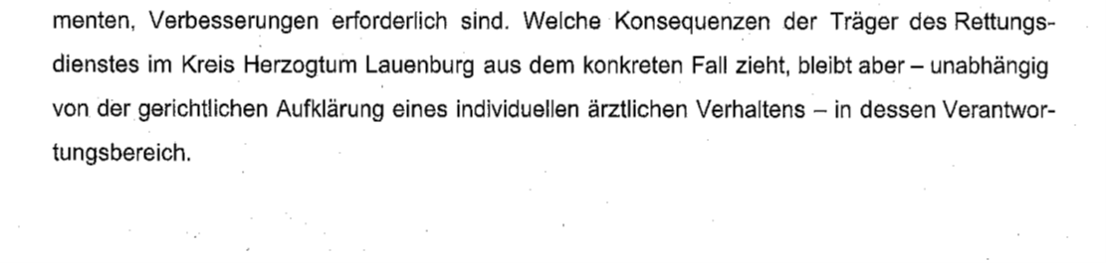
- Weitere Argumente des Landgerichtes waren: „es besteht kein öffentliches Interesse“ und „ der Fall wäre besonders umfangreich, noch hätte er eine besondere Bedeutung“, denn „die Straftat hätte des weiteren keine besondere Auswirkung auf die Allgemeinheit und tangiert auch nicht öffentliche Interessen“
- Bis einschließlich zum Klageerzwingungsverfahren beim OLG wird das zentrale
Beweismittel (die Daten der Überwachungsgeräte) nicht ausführlich gesichtet und medizinisch ausgewertet – bewiesen durch Prozess und dortigen Nachforderung der
Originaldaten durch den Hauptgutachter
- Trotzdem wird vom OLG umfangreich gegen ein bewusstes Unterlassen der
Reanimationsmaßnahmen argumentiert und die Sanitäter aus dem Verfahren entlassen
(ohne jegliche Kenntnisse zum Einsatzverlauf )

Slide 15
Ebenfalls aus dem Beschluss des Landgerichtes:
- Fakten: heute ist gerichtlich geklärt und durch 5 Gutachten bestätigt, dass die Taten des
Notarztes Dr. H. „schlechterdings unvertretbar“ waren (u.a. 4 Never events)
- Der betreffende Notfallsanitäter war zum damaligen Zeitpunkt selbstständiger Ausbilder für
Rettungskräfte und hat dort Fortbildungen angeboten für : Kindernotfälle, EKG
Interpretation; Medikamentenintoxikationen…
- Leitet seit Oktober 2023 eine Schule für Rettungskräfte in Kiel

Slide 16
Zivilrechtliche Haftung
Besonderheiten im Rettungsdienst:
- beteiligte Akteure sind unterschiedlich organisiert
- Akteure haben in der Regel unterschiedliche medizinische Qualifikationen
- Akteure treffen zumeist auf unbekannte Patienten
- Es müssen binnen kurzer Zeit schwerwiegende Entscheidungen getroffen werden.

Slide 17
Organisation
Der Rettungsdienst ist i.d.R. öffentlich-rechtlich organisiert. Der Träger des Rettungsdienstes muss über § 839 BGB i.V.m. Art. 34 GG in die Haftung genommen werden. Sämtliche Akteure handeln als „Beamte“ i.S.d. § 839 BGB.
In Schleswig-Holstein sind Träger des Rettungsdienstes die Landkreise und die kreisfreien Städte.
Dieser kann durch öffentlich-rechtliche Verträge oder Auftrag Aufgaben delegieren:
DRK
Zuständig für Einsatz und Besetzung der Notärzte und nichtärztliche Rettungskräfte
Landkreis
Träger des Rettungsdienstes
ö-r Vertrag
Auftrag
Besetzung Leistellen
Notärzte e.V.

Slide 18
Zivilrechtliche Haftung
Problem: Passivlegitimation
i.d.R. ist der Träger des Rettungsdienstes als hoheitlich Handelnder (§ 839 BGB i.V.m. Art. 34 GG) in die Haftung zu nehmen.
dieser kann jedoch ö-r Aufgaben auf Dritte delegieren
in allen Bundesländern ähnliche Regelungen, Ausnahmen: NRW und Thüringen
Rspr.: BGH, Urteil vom 12.01.2017 – III ZR 312/16; OLG Braunschweig, Urteil vom 24.08.2020 – 9 U 27/20; OLG München, Urteil vom 14.06.2022- 23 U 5512/01

Slide 19
Zivilrechtliche Haftung
Anspruchsgrundlagen:
§ 630h Abs. 4; Abs. 5 Satz 1 BGB, § 839 Abs. 1 BGB, Art 34 Abs. 1 GG, §§ 1 Abs. 1, 3 Abs. 4 SHRDG, aber auch:
§ 823 Abs. 2 BGB i.V.m. §§ 211,212, 13 StGB, , § 839 Abs. 1 BGB, Art 34 Abs. 1 GG, §§ 1 Abs. 1, 3 Abs. 4 SHRDG,
§ 823 Abs. 2 BGB i.V.m. § 227 StGB, § 839 Abs. 1 BGB, Art 34 Abs. 1 GG, §§ 1 Abs. 1, 3 Abs. 4 SHRDG

Slide 20
Zivilrechtliche Haftung
Das Urteil aus dem Strafprozess vom 02.02.2024 – 13 DS 707 Js 12903/21
Strafbar nur wegen fahrlässiger Tötung, § 222 StGB; Freiheitsstrafe 10 Monate auf Bewährung und Berufsverbot als Notarzt für 5 Jahre.
Vorsatz kam in Betracht, weil es sich bei der Lidocain-Gabe um einen aufklärungspflichtigen off-label-use handelte und hierüber nicht aufgeklärt wurde, dann (wenigstens) vorsätzliche Körperverletzung mit Todesfolge.
Gericht lässt das Vorsatzdelikt an einer vermeintlichen hypothetischen Einwilligung der Eltern in die Gabe eines Schmerzmittels scheitern.
Rechtsdogmatisch verfehlter Ansatz: Die Partei, deren Einwilligung erforderlich ist, ob sie in den off-label-use eingewilligt hätte, muss hierzu angehört werden (BGH, Beschluss vom 20.06.2022 – VI ZR 310/21) und dazu muss der Partei mitgeteilt werden, welchen Inhalt eine ordnungsgemäße Aufklärung gehabt hätte (BGH, Urteil vom 18.05.2021 – VI ZR 401/19). Hier: Die Eltern hätten darüber aufgeklärt werden müssen, dass das Lidocain-Präparat für Kinder nicht zugelassen ist, dass es überdosiert wird und in der falschen Reihenfolge appliziert werden soll. Welche Eltern hätten hier eingewilligt???

Slide 21
Weitere Körperverletzungen:
- Anlage prophylaktischer i. o. Zugang ohne Indikation
- Bewusst gewollte Lidocain Überdosierung („hab ich schon mal gesehen, das das nicht wirkt
– Dosierung hab ich aus ´nem Buch für Erwachsene erlesen“)
- Überdosis Midazolam
- Falsche Reihenfolge im i. o. Zugang wirkt wie „Giftspritze“
- NaCl Menge beim Spülen auch vollkommen überdosiert für Säugling – dies veranlasst unglaubliche Schmerzen
- Auch bei Therapiefreiheit: „Ein Arzt darf nur anwenden, was er beherrscht“ (§ 630h Abs. 4
BGB)

Slide 22
(Bewusstes) Unterlassen der Reanimation anhand der Überwachungsgeräte darstellbar – gerichtete Falschaussagen aller Beteiligten und spätere Untersuchungsergebnisse (Blutgaswerte) unterstreichen dies „solche Werte kennt man noch nicht mal von lange unbemerkt ertrunkenen Kindern – viele Geräte können solche Werte gar nicht messen“
Bis zuletzt hat keiner der Beteiligten einen Fehler eingestanden – „alle Handlungen wären richtig gewesen, Lönne von Beginn an ein „kritisch krankes Kind“.
„vielleicht wäre aber der Monitor im Wagen unbemerkt nicht zu sehen gewesen“; „aber das Kind war sofort richtig intubiert und hatte sofort 100 % O2“ (Aussagen Sanitäter als Zeugen)
Lönnes körperlicher Auffindezustand: Gutachter Eich „ nicht vereinbar mit dem eines Kind, dass im Beisein von Rettungskräften reanimationspflichtig wird – Zustand wie der, eines initial nicht reanimierten Kindes
Wunsch Lönne noch zu Hause für tot zu erklären, nach viel zu kurzer Zeit (Reanimationsleitlinien) und ohne jemals Unterstützung angefordert zu haben
bewusst falsche Angaben auf Notarztprotokoll zur Kapnometrie (überführt im Prozess durch Vergleich mit den Geräteaufzeichnungen – „Handschuh-Lüge“)
Wenn die Eltern zugestimmt hätten, Lönne unter falscher Ursachenangabe (Aspiration) noch zu Hause für Tod zu erklären – eigene Angaben des Arztes im Totenschein möglich, kein Verfahren
Eltern: „(…) wir hätte niemals erfahren, warum unser Sohn starb – man hätte uns alleine mit Lönne und den schlafenden Kindern (4 + 6 Jahre) zurückgelassen in dem Glauben, wir seien Schuld und hätten ihn beim Erbrechen falsch gehalten.“

Slide 23
Kapiteltrenner grau ohne Kapitelnummer
www.denkanloenne.de

